Slide 1


LỚP
12
HÌNH HỌC
ÔN TẬP
Chương I: KHỐI ĐA DIỆN
I
HỆ THỐNG LÝ THUYẾT
II
BÀI TẬP TỰ LUẬN
BÀI TẬP TRẮC NGHIỆM
Notes:
Hiệu ứng chưa đồng nhất và hợp lí. Nên để khung xuất hiện trước.

Slide 2
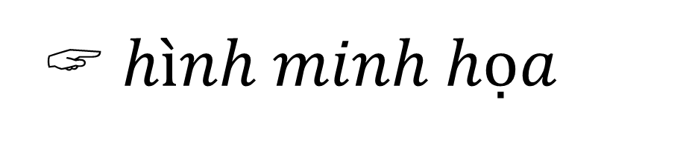
I
HỆ THỐNG LÝ THUYẾT
1. Khối lăng trụ và khối chóp
 Khối lăng trụ (chóp) là phần không gian được giới hạn bởi một hình trụ (chóp) kể cả hình lăng trụ (chóp) ấy.
 $hình minh họa$
Notes:
.Nên đảo lại tử mẫu giống SGK cho HS dễ theo dõi. Chỗ nhận xét chưa đúng . Phải thay là “ Thương ….” như sách giáo khoa.
Số phức nghịch đảo không được kí hiệu là $z^{−1}$.

Slide 3
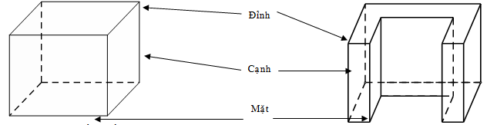
I
HỆ THỐNG LÝ THUYẾT
2. HÌNH ĐA DIỆN VÀ KHỐI ĐA DIỆN
Hình đa diện là hình được tạo bởi một số hữu hạn các đa giác thỏa mãn hai tính chất sau:
+ Hai đa giác phân biệt chỉ có thể hoặc không có điểm chung, hoặc chỉ có một điểm chung, hoặc chỉ có một cạnh chung.
+ Mỗi cạnh chung của đa giác nào cũng là cạnh chung của đúng hai đa giác.
 Khối đa diện là phần không gian được giới hạn bởi một hình đa diện, kể cả hình đa diện đó.
Notes:
.Nên đảo lại tử mẫu giống SGK cho HS dễ theo dõi. Chỗ nhận xét chưa đúng . Phải thay là “ Thương ….” như sách giáo khoa.
Số phức nghịch đảo không được kí hiệu là $z^{−1}$.

Slide 4
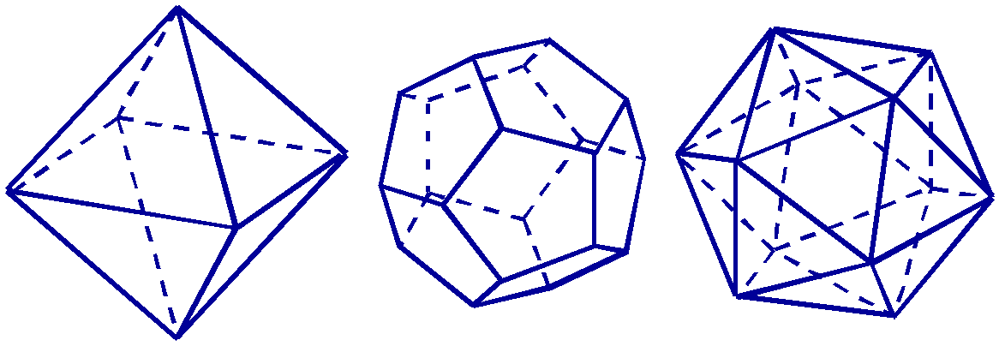
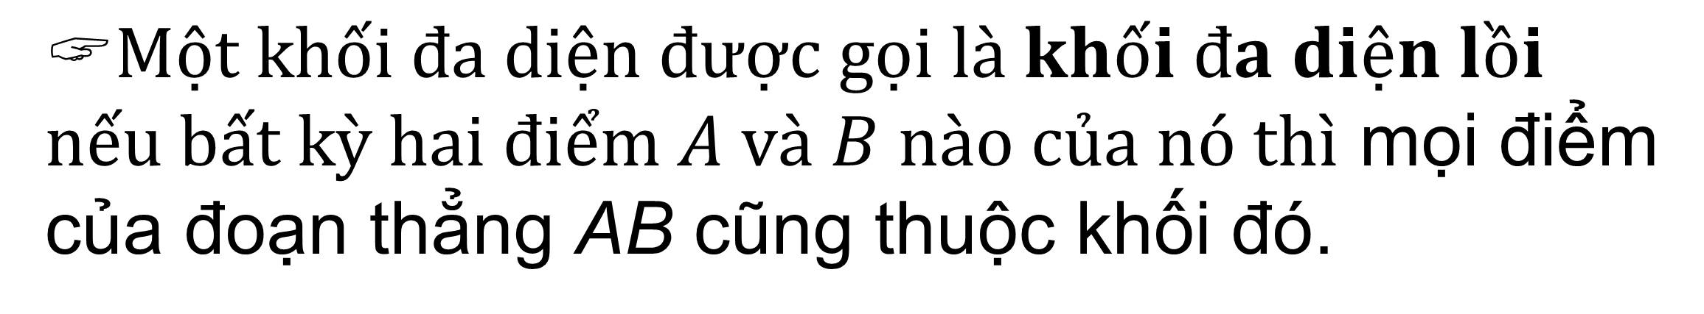
I
HỆ THỐNG LÝ THUYẾT
3. KHỐI ĐA DIỆN LỒI
$Một khối đa diện được gọi là khối đa diện lồi$
$nếu bất kỳ hai điểm A và B nào của nó thì$ mọi điểm của đoạn thẳng AB cũng thuộc khối đó.
KHỐI ĐA DIỆN ĐỀU là một khối đa diện lồi có hai tính chất sau đây:
+ Các mặt là những đa giác đều n cạnh.
+ Mỗi đỉnh là đỉnh chung của đúng p cạnh.
định lý: chỉ có năm khối đa diện đều. Đó là:
  + Loại {3;3}: Khối tứ diện đều.
  + Loại {4;3}: Khối lập phương.
  + Loại {3;4}: Khối bát diện đều.
  + Loại {5;3}: Khối 12 mặt đều.
  + Loại {3;5}: Khối 20 mặt đều.
  Chú ý: Giả sử khối đa diện đều {n;p} có D đỉnh, C cạnh và M mặt: pD = 2C = nM – “ phải Đi = 2 Chân và = nước Mắt”
Notes:
.Nên đảo lại tử mẫu giống SGK cho HS dễ theo dõi. Chỗ nhận xét chưa đúng . Phải thay là “ Thương ….” như sách giáo khoa.
Số phức nghịch đảo không được kí hiệu là $z^{−1}$.

Slide 5
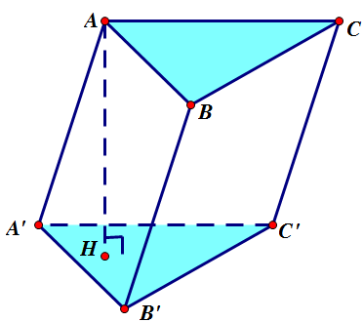
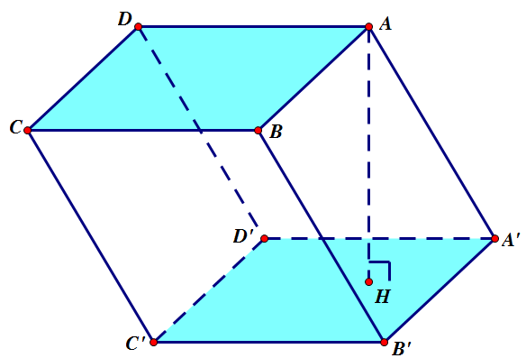
I
HỆ THỐNG LÝ THUYẾT
4. THỂ TÍCH KHỐI CHÓP
5. THỂ TÍCH KHỐI LĂNG TRỤ
Notes:
.Nên đảo lại tử mẫu giống SGK cho HS dễ theo dõi. Chỗ nhận xét chưa đúng . Phải thay là “ Thương ….” như sách giáo khoa.
Số phức nghịch đảo không được kí hiệu là $z^{−1}$.

Slide 6
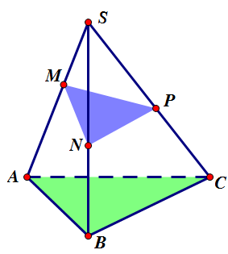
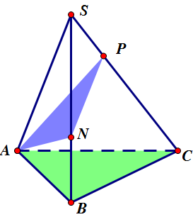
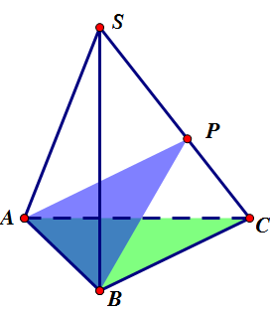
I
HỆ THỐNG LÝ THUYẾT
6. TỶ SỐ THỂ TÍCH
Cho hình chóp có đáy là tam giác ABC. Các điểm
M, N, P nằm trên cạnh SA, SB, SC. Ta có:
.
MỞ RỘNG
Notes:
.Nên đảo lại tử mẫu giống SGK cho HS dễ theo dõi. Chỗ nhận xét chưa đúng . Phải thay là “ Thương ….” như sách giáo khoa.
Số phức nghịch đảo không được kí hiệu là $z^{−1}$.

Slide 7
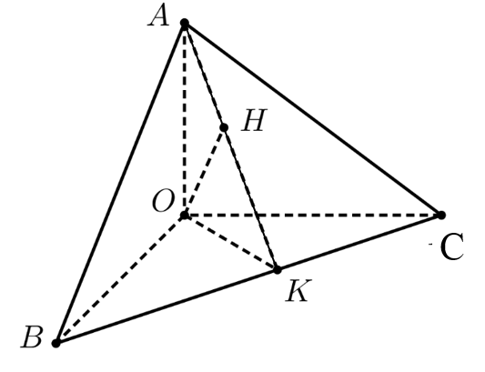
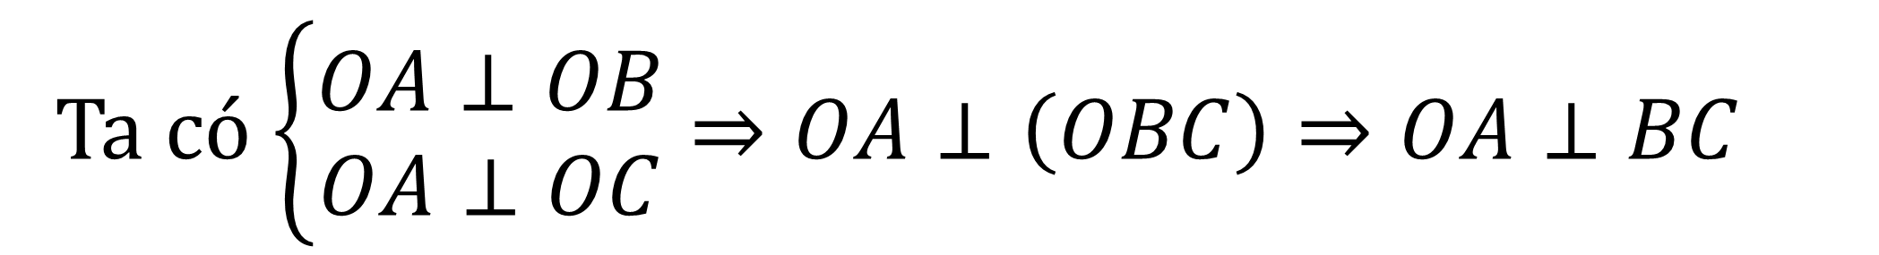
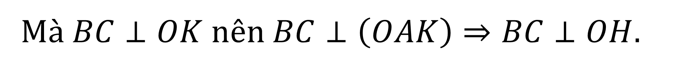
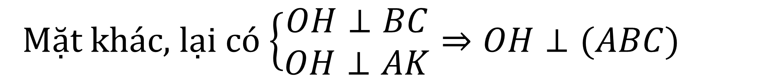
BÀI TẬP VẬN DỤNG
Câu 5.
$Cho hình chóp O.ABC$ có ba cạnh $OA, OB, OC$ đôi một vuông góc với nhau và $OA=a, OB=b, OC=c$. Hãy tính đường cao $OH$ của hình chóp.
Bài giải
Kẻ $OK⊥BC, OH⊥AK.$
Ta có $\left\{\begin{aligned}OA⊥OB \\ OA⊥OC\end{aligned}\right.⇒OA⊥\left(OBC\right)⇒OA⊥BC$
Mà $BC⊥OK$ nên $BC⊥\left(OAK\right)⇒BC⊥OH$.
Mặt khác, lại có $\left\{\begin{aligned}OH⊥BC \\ OH⊥AK\end{aligned}⇒OH⊥(ABC)\right.$
Notes:
Giữ lại từ các hiệu ứng 4. Các hiệu ứng dùng đồng nhất từ trái sang phải.
Viết $\overline{z}$ sai ở hiệu ứng 5.
Tách hiệu ứng 6 thảnh 2 hiệu ứng.

Slide 8
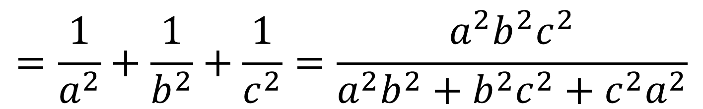
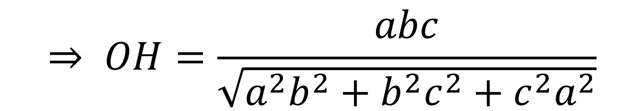
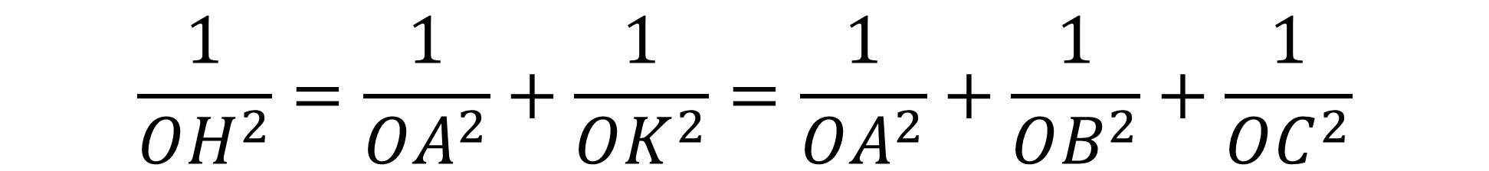
BÀI TẬP VẬN DỤNG
Câu 5.
$Cho hình chóp O.ABC$ có ba cạnh $OA, OB, OC$ đôi một vuông góc với nhau và $OA=a, OB=b, OC=c$. Hãy tính đường cao $OH$ của hình chóp.
Bài giải
Xét $ΔOAK$ vuông tại $K,$ đường cao $OH$ có
$$\frac{1}{OH^{2}}=\frac{1}{OA^{2}}+\frac{1}{OK^{2}}=\frac{1}{OA^{2}}+\frac{1}{OB^{2}}+\frac{1}{OC^{2}}$$
$$=\frac{1}{a^{2}}+\frac{1}{b^{2}}+\frac{1}{c^{2}}=\frac{a^{2}b^{2}c^{2}}{a^{2}b^{2}+b^{2}c^{2}+c^{2}a^{2}}$$
$$⇒ OH=\frac{abc}{\sqrt{a^{2}b^{2}+b^{2}c^{2}+c^{2}a^{2}}}$$
Notes:
Giữ lại từ các hiệu ứng 4. Các hiệu ứng dùng đồng nhất từ trái sang phải.
Viết $\overline{z}$ sai ở hiệu ứng 5.
Tách hiệu ứng 6 thảnh 2 hiệu ứng.

Slide 9
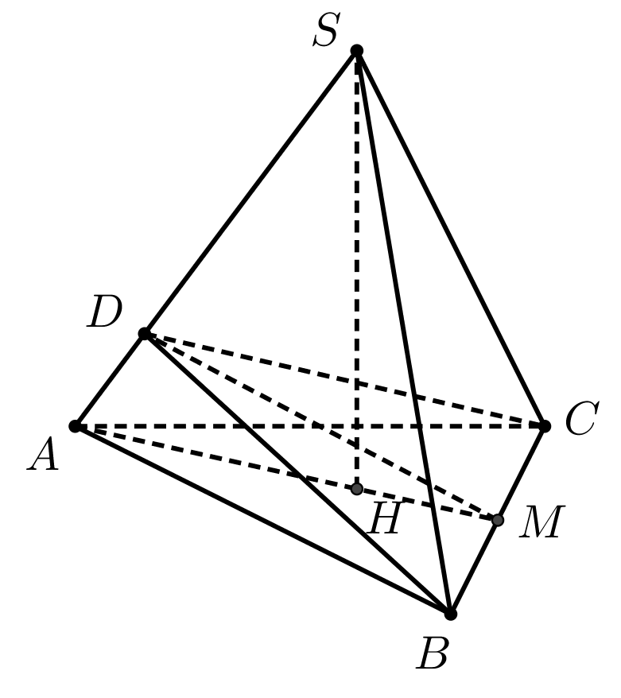
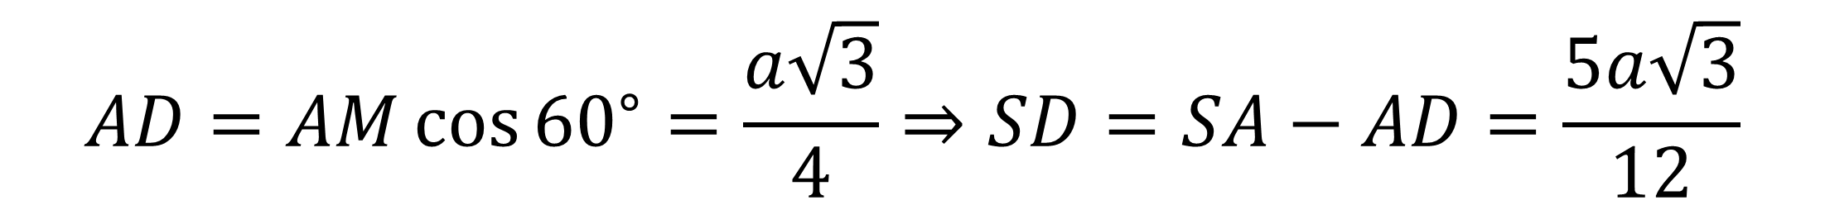
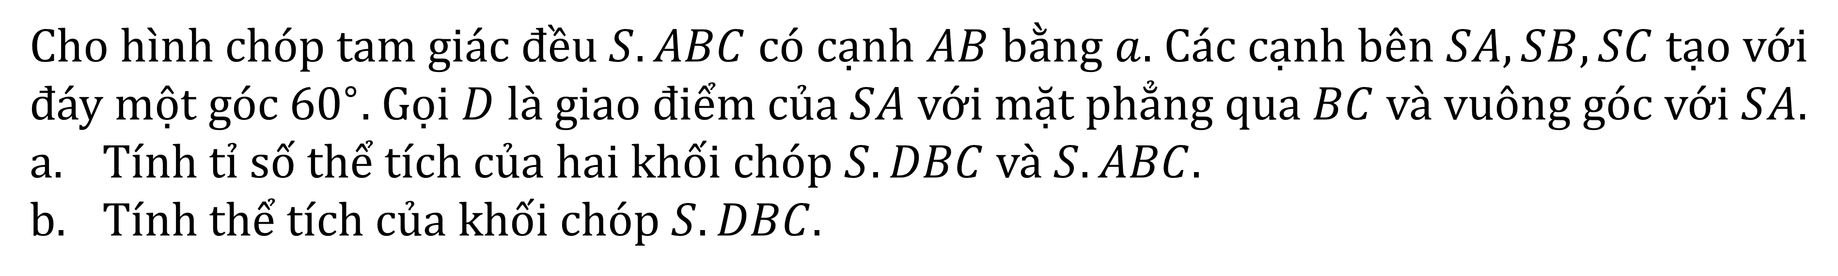
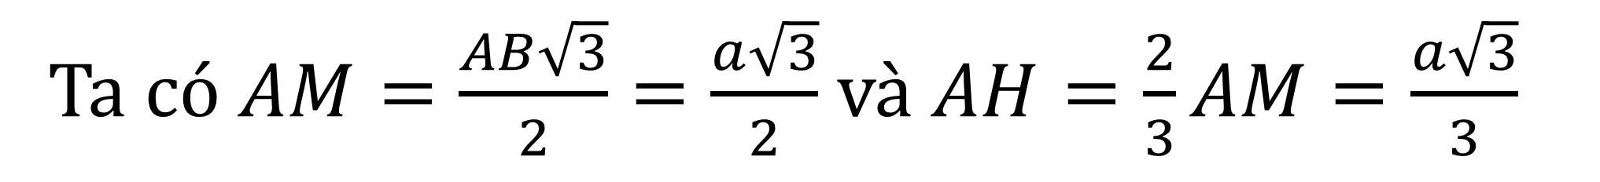
BÀI TẬP VẬN DỤNG
Câu 6.
$Cho hình chóp tam giác đều S.ABC$ có cạnh $AB$ bằng $a$. Các cạnh bên $SA,SB,SC$ tạo với đáy một góc ${60}^{∘}.$ Gọi $D$ là giao điểm của $SA$ với mặt phẳng qua $BC$ và vuông góc với $SA.$
Tính tỉ số thể tích của hai khối chóp $S.DBC$ và $S.ABC$.
Tính thể tích của khối chóp $S.DBC.$
Bài giải
a. Gọi $M$ là trung điểm $BC, H$ là trực tâm $ΔABC.$
Ta có $AM=\frac{AB\sqrt{3}}{2}=\frac{a\sqrt{3}}{2}$ và $AH=\frac{2}{3}AM=\frac{a\sqrt{3}}{3}$
Từ đây ta có $SA=\frac{AH}{\cos{{60}^{∘}}}=\frac{2a\sqrt{3}}{3}$,
$$AD=AM\cos{{60}^{∘}}=\frac{a\sqrt{3}}{4}⇒SD=SA−AD=\frac{5a\sqrt{3}}{12}$$
Notes:
Giữ lại từ các hiệu ứng 4. Các hiệu ứng dùng đồng nhất từ trái sang phải.
Viết $\overline{z}$ sai ở hiệu ứng 5.
Tách hiệu ứng 6 thảnh 2 hiệu ứng.

Slide 10
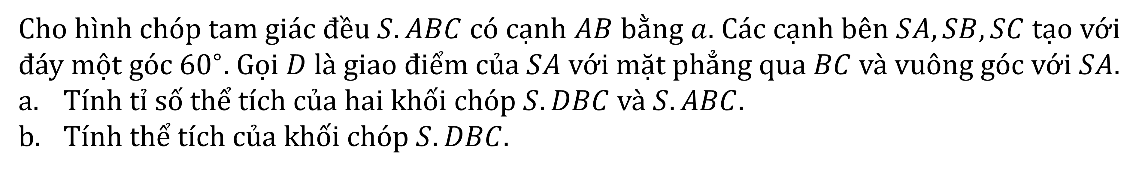
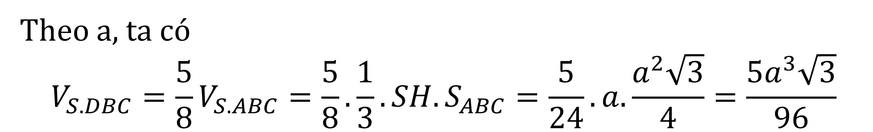
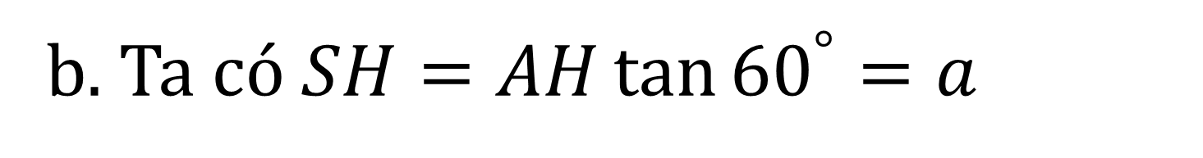

BÀI TẬP VẬN DỤNG
Câu 6.
$Cho hình chóp tam giác đều S.ABC$ có cạnh $AB$ bằng $a$. Các cạnh bên $SA,SB,SC$ tạo với đáy một góc ${60}^{∘}.$ Gọi $D$ là giao điểm của $SA$ với mặt phẳng qua $BC$ và vuông góc với $SA.$
Tính tỉ số thể tích của hai khối chóp $S.DBC$ và $S.ABC$.
Tính thể tích của khối chóp $S.DBC.$
Bài giải
Áp dụng công thức tính tỉ số thể tích, ta có
$$\frac{V_{S.DBC}}{V_{S.ABC}}=\frac{SD}{SA}.\frac{SB}{SB}.\frac{SC}{SC}=\frac{5}{8}$$
b. Ta có $SH=AH\tan{{60}^{°}=a}$
Theo a, ta có
$$V_{S.DBC}=\frac{5}{8}V_{S.ABC}=\frac{5}{8}.\frac{1}{3}.SH.S_{ABC}=\frac{5}{24}.a.\frac{a^{2}\sqrt{3}}{4}=\frac{5a^{3}\sqrt{3}}{96}$$
Notes:
Giữ lại từ các hiệu ứng 4. Các hiệu ứng dùng đồng nhất từ trái sang phải.
Viết $\overline{z}$ sai ở hiệu ứng 5.
Tách hiệu ứng 6 thảnh 2 hiệu ứng.

Slide 11
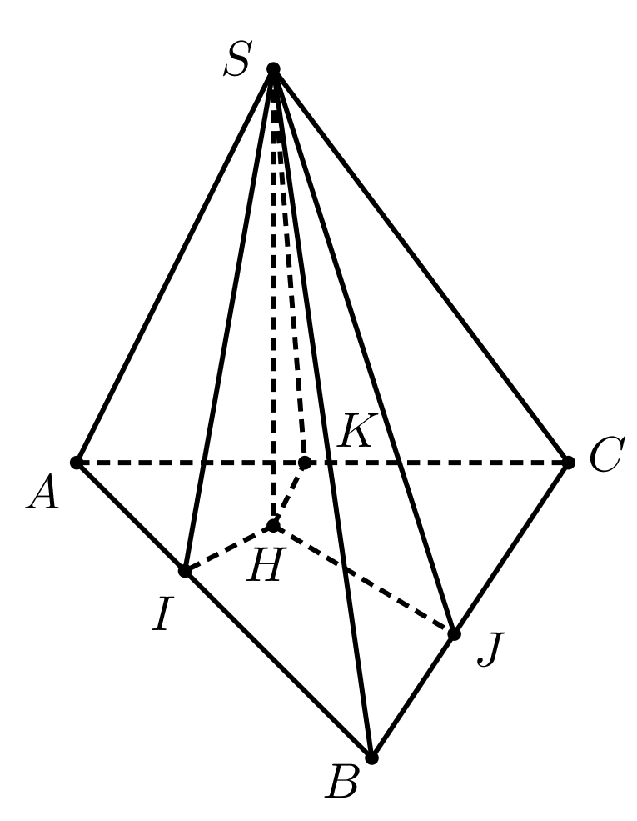
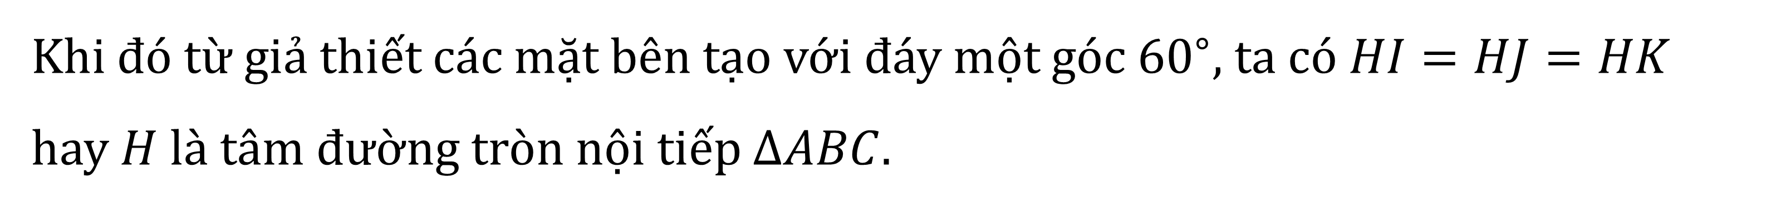
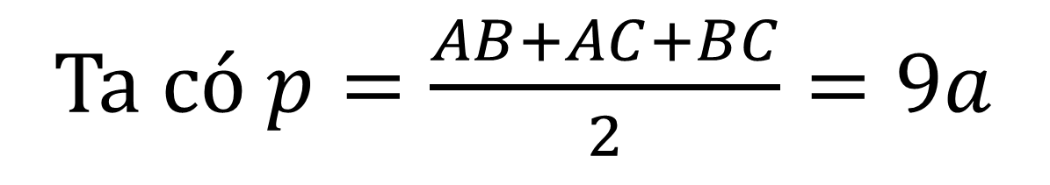
BÀI TẬP VẬN DỤNG
Câu 7.
$Cho hình chóp tam giác S.ABC$ có $AB=5a,BC=6a,CA=7a$. Các mặt bên $SAB, SBC, SCA$ tạo với đáy một góc ${60}^{°}$. Tính thể tích khối chóp đó.
Bài giải
Gọi $H$ là hình chiếu của $S$ trên $\left(ABC\right).$ Kẻ $HI⊥AB, HK⊥CA, HJ⊥BC.$
Khi đó từ giả thiết các mặt bên tạo với đáy một góc ${60}^{∘}$, ta có $HI=HJ=HK$ hay $H$ là tâm đường tròn nội tiếp $ΔABC.$
Ta có $p=\frac{AB+AC+BC}{2}=9a$
và $S_{ABC}=\sqrt{p(p−AB)(p−AC)(p−BC)}=6a^{2}\sqrt{6}$
Bán kính đường tròn nội tiếp $ΔABC$: $IH=\frac{S_{ABC}}{p}=\frac{2a\sqrt{6}}{3}$
$$⇒SH=HI\tan{{60}^{°}=2a\sqrt{2}}$$
Thể tích khối chóp đã cho: $V_{S.ABC}=\frac{1}{3}.SH.S_{ΔABC}=\frac{1}{3}.2a\sqrt{2}.6a^{2}\sqrt{6} =8a^{3}\sqrt{3}$
Notes:
Giữ lại từ các hiệu ứng 4. Các hiệu ứng dùng đồng nhất từ trái sang phải.
Viết $\overline{z}$ sai ở hiệu ứng 5.
Tách hiệu ứng 6 thảnh 2 hiệu ứng.

Slide 12
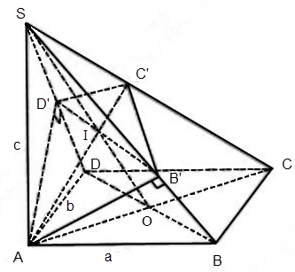
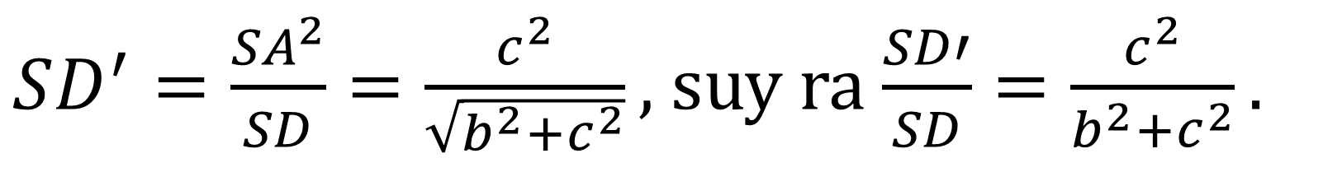
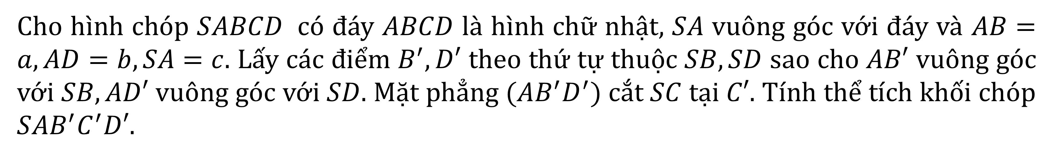
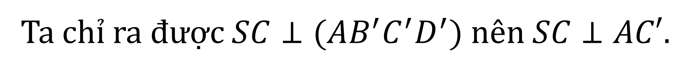
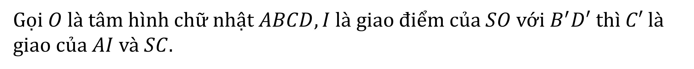
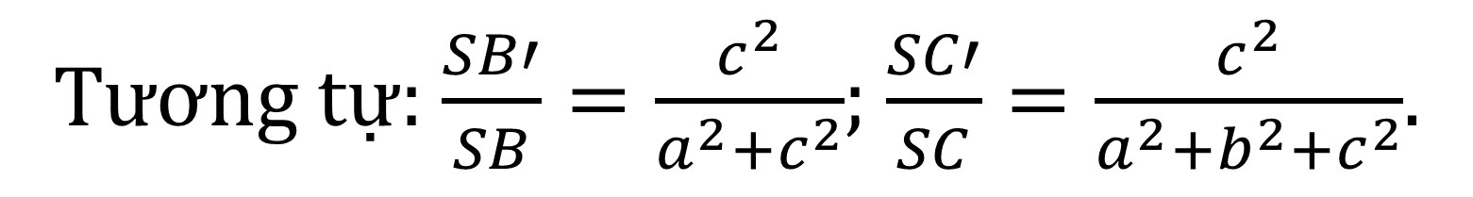
BÀI TẬP VỀ NHÀ
Câu 8.
Cho hình chóp $SABCD$ có đáy $ABCD$ là hình chữ nhật, $SA$ vuông góc với đáy và $AB=a, AD=b, SA=c.$ Lấy các điểm $B^{′},D′$ theo thứ tự thuộc $SB,SD$ sao cho $AB′$ vuông góc với $SB, AD′$ vuông góc với $SD.$ Mặt phẳng $(AB^{′}D^{′})$ cắt $SC$ tại $C′$. Tính thể tích khối chóp $SAB^{′}C^{′}D′$.
Bài giải
Gọi $O$ là tâm hình chữ nhật $ABCD, I$ là giao điểm của $SO$ với $B^{′}D′$ thì $C′$ là giao của $AI$và $SC$.
Ta chỉ ra được $SC⊥(AB^{′}C^{′}D^{′})$ nên $SC⊥AC′$.
Ta có: $SD=\sqrt{b^{2}+c^{2}}$, $SB=\sqrt{a^{2}+c^{2}}$, $AC=\sqrt{b^{2}+a^{2}}$, $SC=\sqrt{a^{2}+b^{2}+c^{2}}$.
$SD^{′}=\frac{{SA}^{2}}{SD}=\frac{c^{2}}{\sqrt{b^{2}+c^{2}}},$ suy ra $\frac{SD′}{SD}=\frac{c^{2}}{b^{2}+c^{2}}.$
Tương tự: $\frac{SB′}{SB}=\frac{c^{2}}{a^{2}+c^{2}}$; $\frac{SC′}{SC}=\frac{c^{2}}{a^{2}+b^{2}+c^{2}}$.
Notes:
Giữ lại từ các hiệu ứng 4. Các hiệu ứng dùng đồng nhất từ trái sang phải.
Viết $\overline{z}$ sai ở hiệu ứng 5.
Tách hiệu ứng 6 thảnh 2 hiệu ứng.

Slide 13
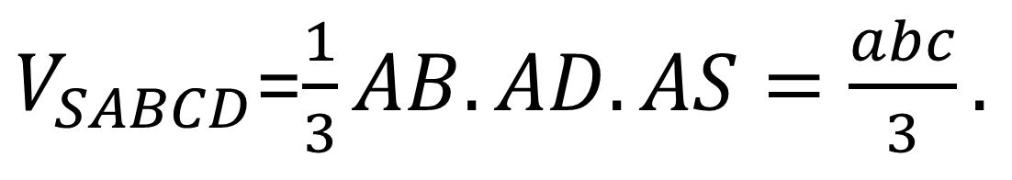
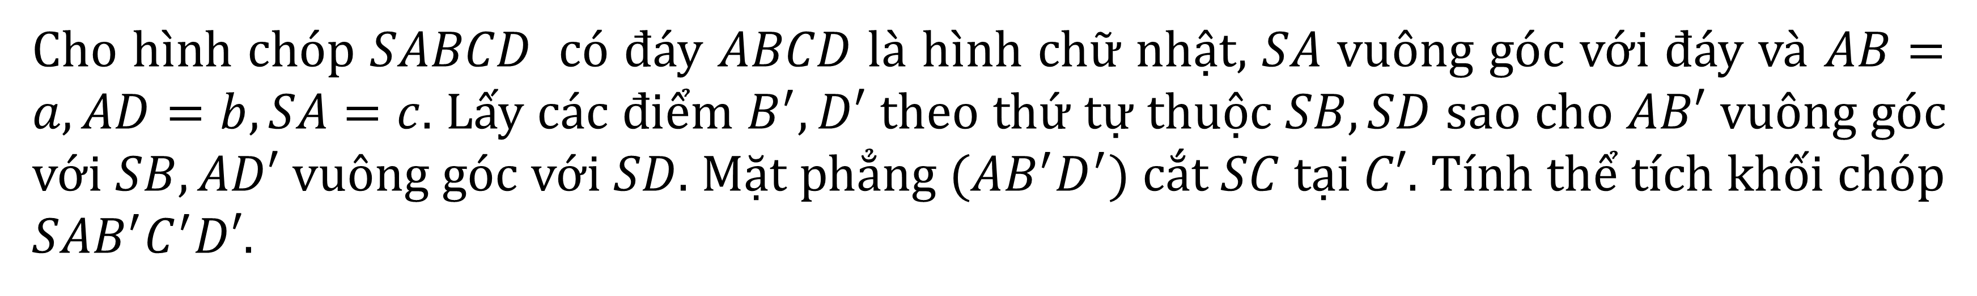
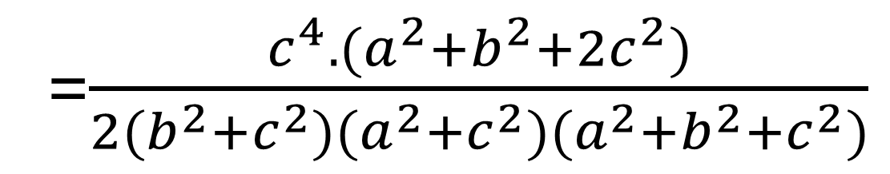
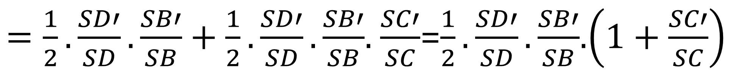
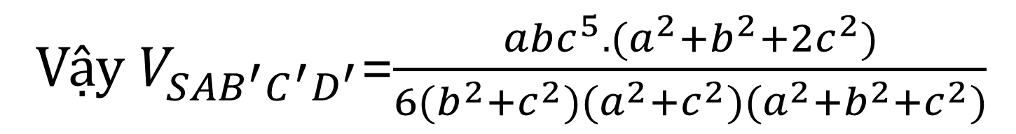
BÀI TẬP VỀ NHÀ
Câu 8.
Cho hình chóp $SABCD$ có đáy $ABCD$ là hình chữ nhật, $SA$ vuông góc với đáy và $AB=a, AD=b, SA=c.$ Lấy các điểm $B^{′},D′$ theo thứ tự thuộc $SB,SD$ sao cho $AB′$ vuông góc với $SB, AD′$ vuông góc với $SD.$ Mặt phẳng $(AB^{′}D^{′})$ cắt $SC$ tại $C′$. Tính thể tích khối chóp $SAB^{′}C^{′}D′$.
Bài giải
Ta có: $\frac{V_{SAB^{′}C^{′}D^{′}}}{V_{SABCD}}=\frac{V_{SAB^{′}D^{′}+}V_{SB^{′}C^{′}D^{′}}}{V_{SABCD}}$=$\frac{V_{S{AB}^{′}D^{′}}}{V_{SABCD}}$+$\frac{V_{SB^{′}C^{′}D^{′}}}{V_{SABCD}}$
$=\frac{1}{2}.\frac{SD′}{SD}.\frac{SB′}{SB}+\frac{1}{2}.\frac{SD′}{SD}.\frac{SB′}{SB}$. $\frac{SC′}{SC}$=$\frac{1}{2}.\frac{SD′}{SD}.\frac{SB′}{SB}$.$\left(1+\frac{SC′}{SC}\right)$
=$\frac{c^{4}.(a^{2}+b^{2}+{2c}^{2})}{2(b^{2}+c^{2})(a^{2}+c^{2})(a^{2}+b^{2}+c^{2})}$
$V_{SABCD}$=$\frac{1}{3}AB.AD.AS=\frac{abc}{3}.$
Vậy $V_{SAB^{′}C^{′}D^{′}}$=$\frac{{abc}^{5}.(a^{2}+b^{2}+{2c}^{2})}{6(b^{2}+c^{2})(a^{2}+c^{2})(a^{2}+b^{2}+c^{2})}$
Notes:
Giữ lại từ các hiệu ứng 4. Các hiệu ứng dùng đồng nhất từ trái sang phải.
Viết $\overline{z}$ sai ở hiệu ứng 5.
Tách hiệu ứng 6 thảnh 2 hiệu ứng.

Slide 14
TIẾT HỌC KẾT THÚC
TRÂN TRỌNG CÁM ƠN CÁC EM HỌC SINH ĐÃ THEO DÕI
Notes:
Giữ lại từ các hiệu ứng 4. Các hiệu ứng dùng đồng nhất từ trái sang phải.
Viết $\overline{z}$ sai ở hiệu ứng 5.
Tách hiệu ứng 6 thảnh 2 hiệu ứng.

